Slide 1
Piper wave2 personal project EMC Japan K.K. MDC Hiroyuki.Tanaka@dell.com

Slide 2
Personal Project コンセプト
とりあえず作る。アジャイルだから。
By Miho
どうせなら、自社製品を組み込みたい。

Slide 3




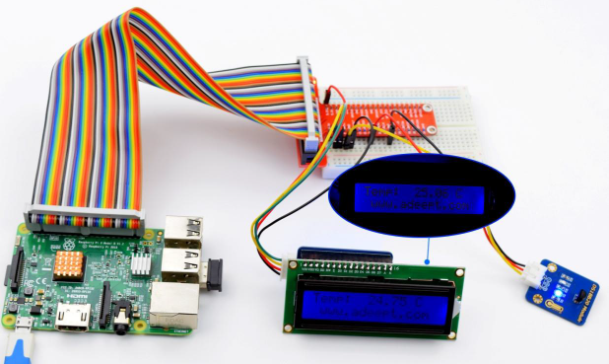


Personal Project 構想
GUIからBOXID/日付などの情報を選択
PowerMaxからREST-APIで情報取得
PC上でプール閾値などをチェック
問題がある(出そうな)ものを警告
RaspsPiに該当データを転送・表示・LED
NoSQL DB
CF push 環境構築
DB登録
DB参照
性能情報
アラート通知
REST-API / Ansible 等
LCD/LED表示

Slide 4


構成図（いろんなこと挫折・・・）
性能データうまく取りこめない。。
これってUpgrade必要？？
性能情報
思ってた色じゃない (うまく制御できない)
vApp Manager
RGB LED
HTML/CSS
CSS間に合わん
STPデータ
Windows PC
Python
(MS-DOS)
LCD
Display
Pythonから DOSをCall
Ubuntu
MS-DOS
Ubuntuで SYMCLI動かん？？
SYMCLI
SYMCLI

Slide 5

で、動かせた構成図
すみません
結局LabでつかったRedisそのまま利用・・・
redis-14787.c82.us-east-1-2.ec2.cloud.redislabs.com
Redis set型(BOX#) KEY:VALUE
日付：SRPプールの利用状況データ
vApp Manager
MQTT
Broker
Windows PC
LCD
Display
手動で性能データ取り込み
Python
Python
MS-DOS
SYMCLI
STPデータ

Slide 6
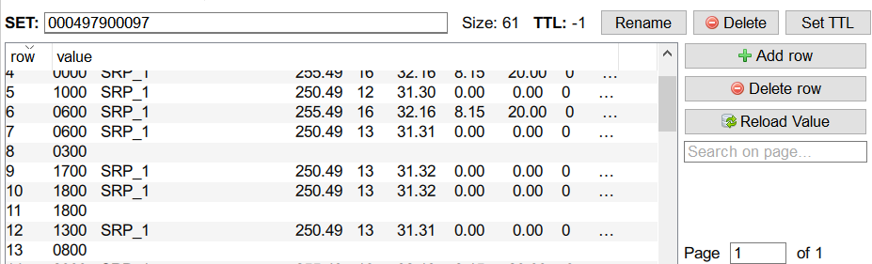
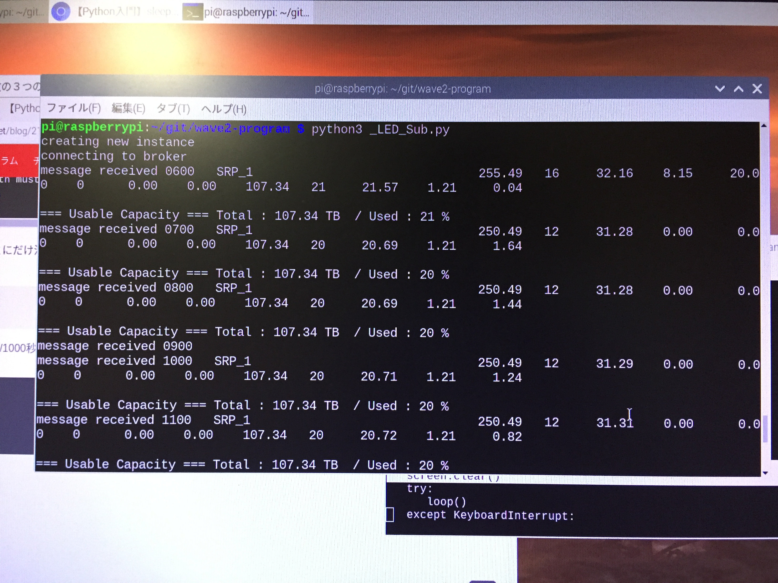
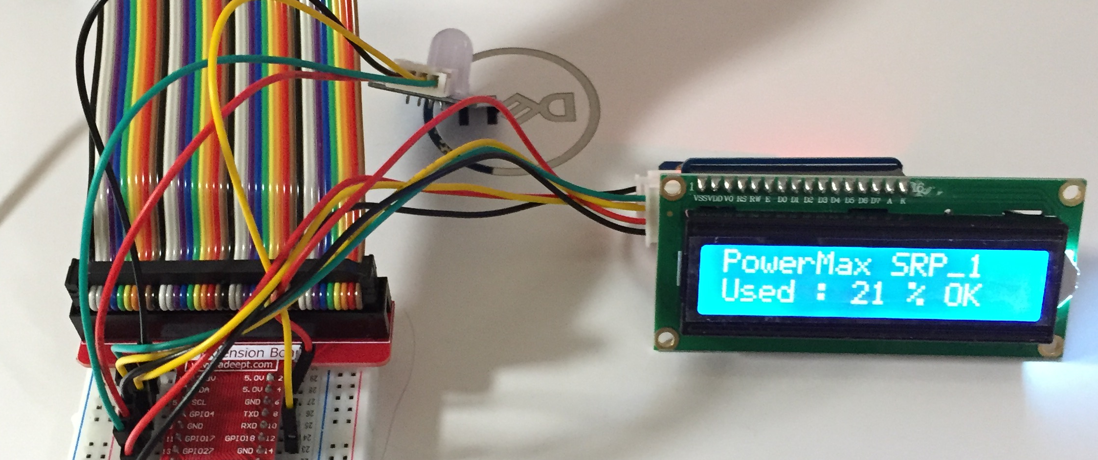
こんなの
https://github.com/hemohemo007/wave2-program.git
ラズパイ側の受信
PCに事前保存された性能データから、プール使用量を抽出(symmコマンドcall)し、Cloud上のRedisにset型で格納
symcfg コマンド
PMAXログ
POOL情報
ラズパイ側でPCからのデータ送信待ちし、データくればプール使用量を確認し、閾値超えたらLCDにNGと表示（BOX#と日付表示してない。。。）

Slide 7
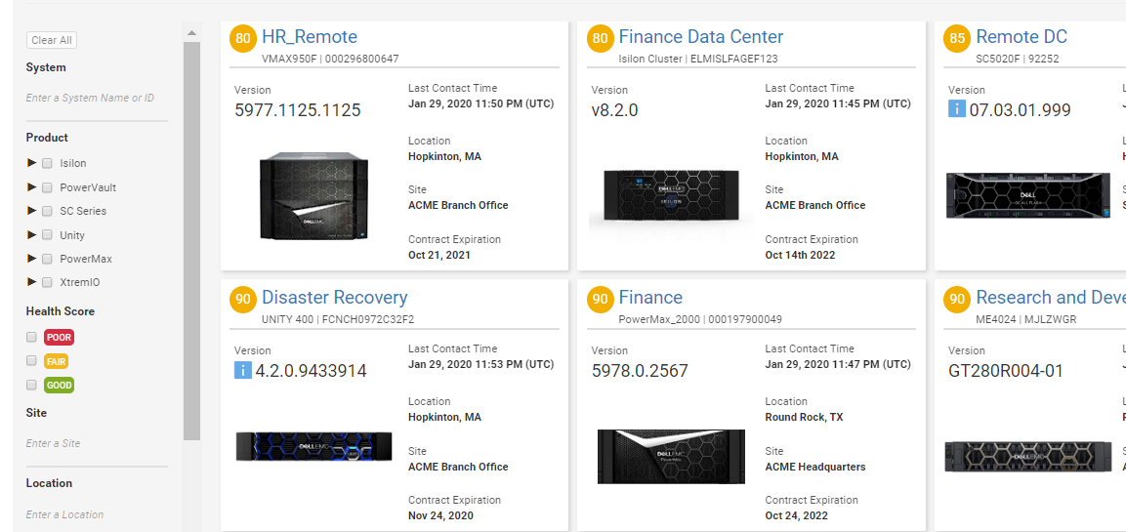
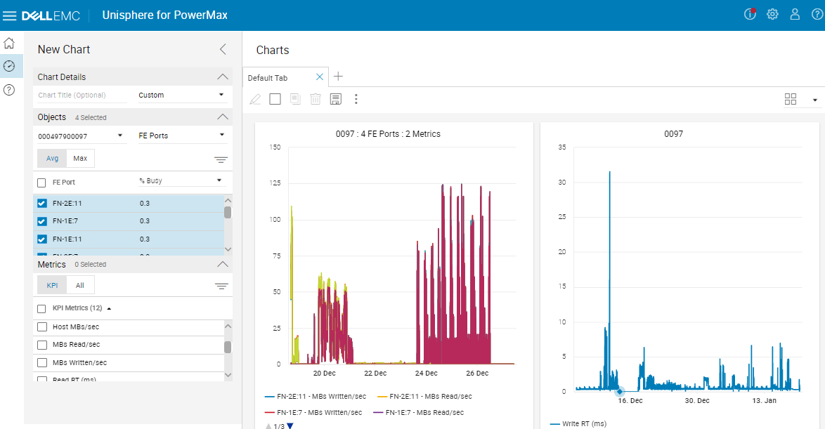
CloudIQ & Unisphere for PowerMax があれば簡単

Slide 8
最後に
トレーニング中に分かったと思ってたことが全然わかってなかった
Piperに参加してなかったら、いろんなことを知らずに終わってた
Wave3の講師大丈夫かな。。。

